Slide 1
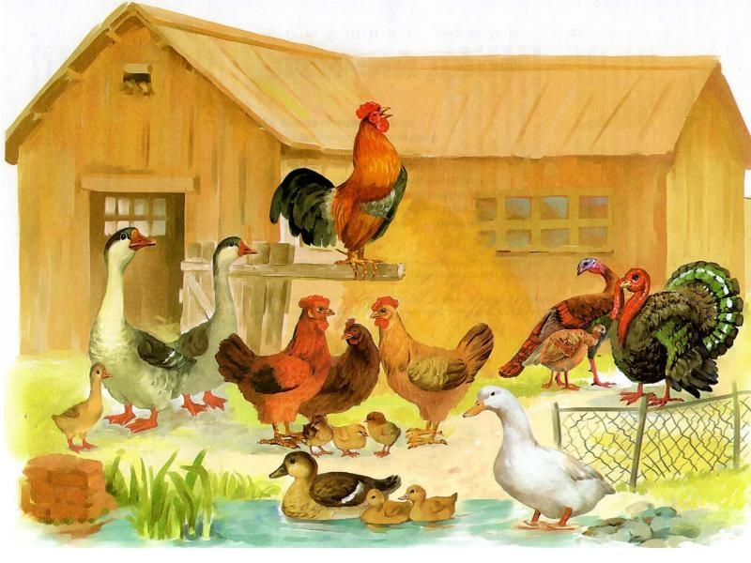
На птичьем дворе
Подготовил педагог МБДОУ д/с № 20
Бульбас Наталья Петровна

Slide 2
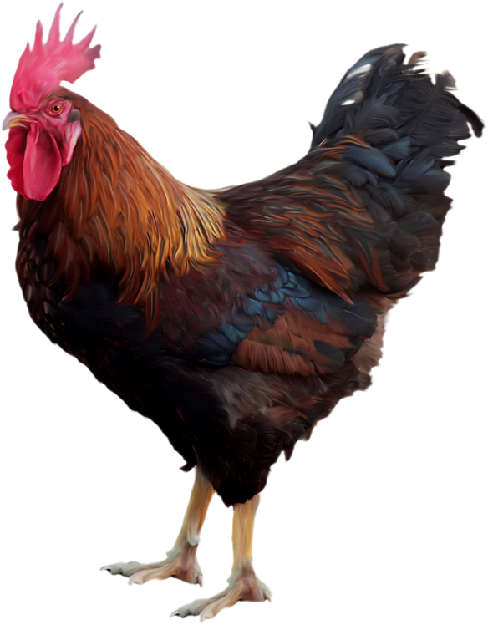
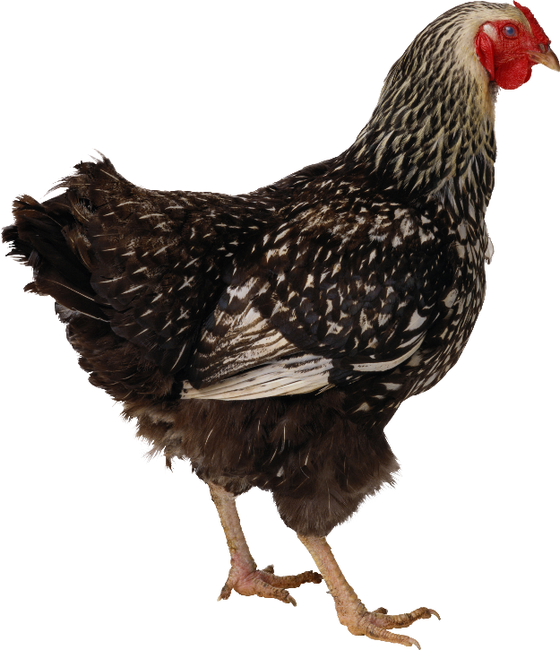
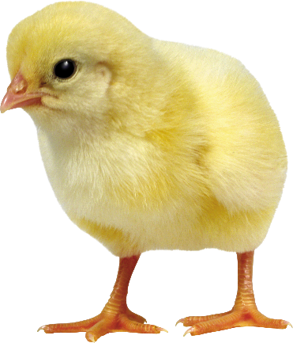
Куриная семья
Петух
Курица
Цыплёнок

Slide 3
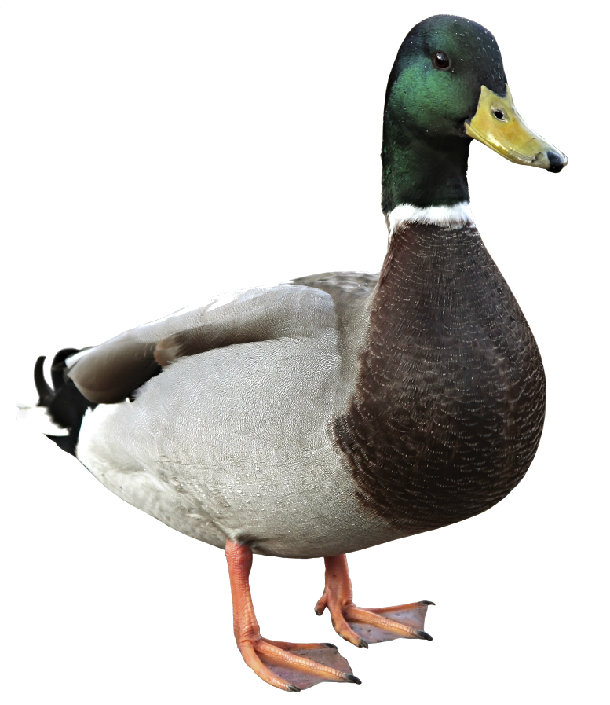
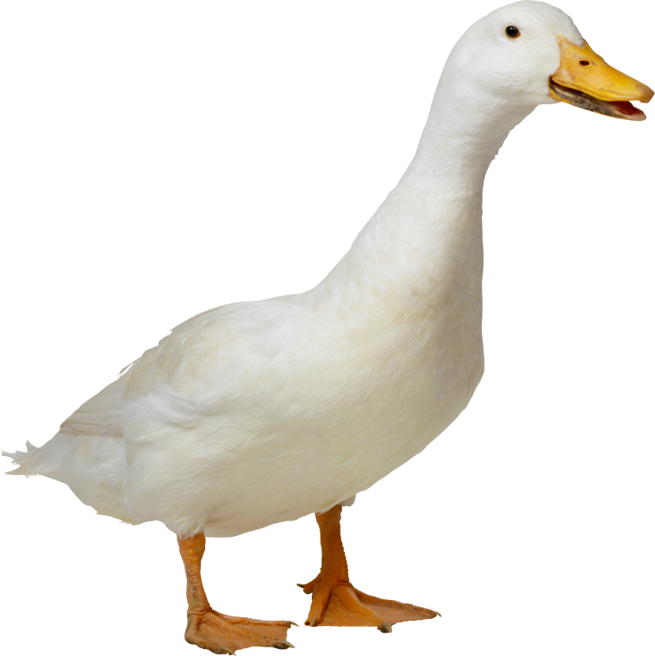
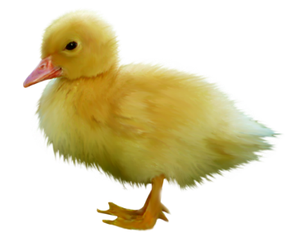
Утиная семья
Селезень
Утка
Утёнок

Slide 4
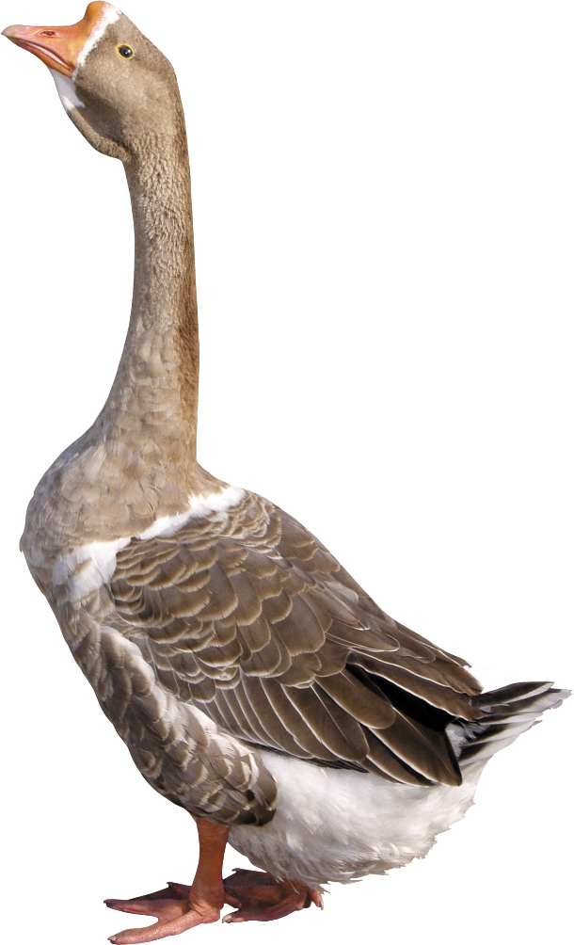
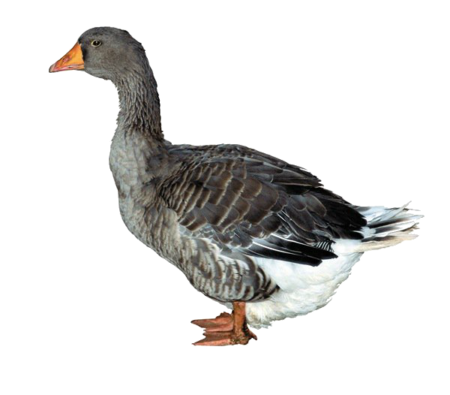
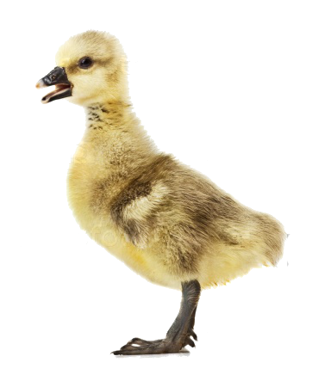
Гусиная семья
Гусь
Гусыня
Гусёнок

Slide 5
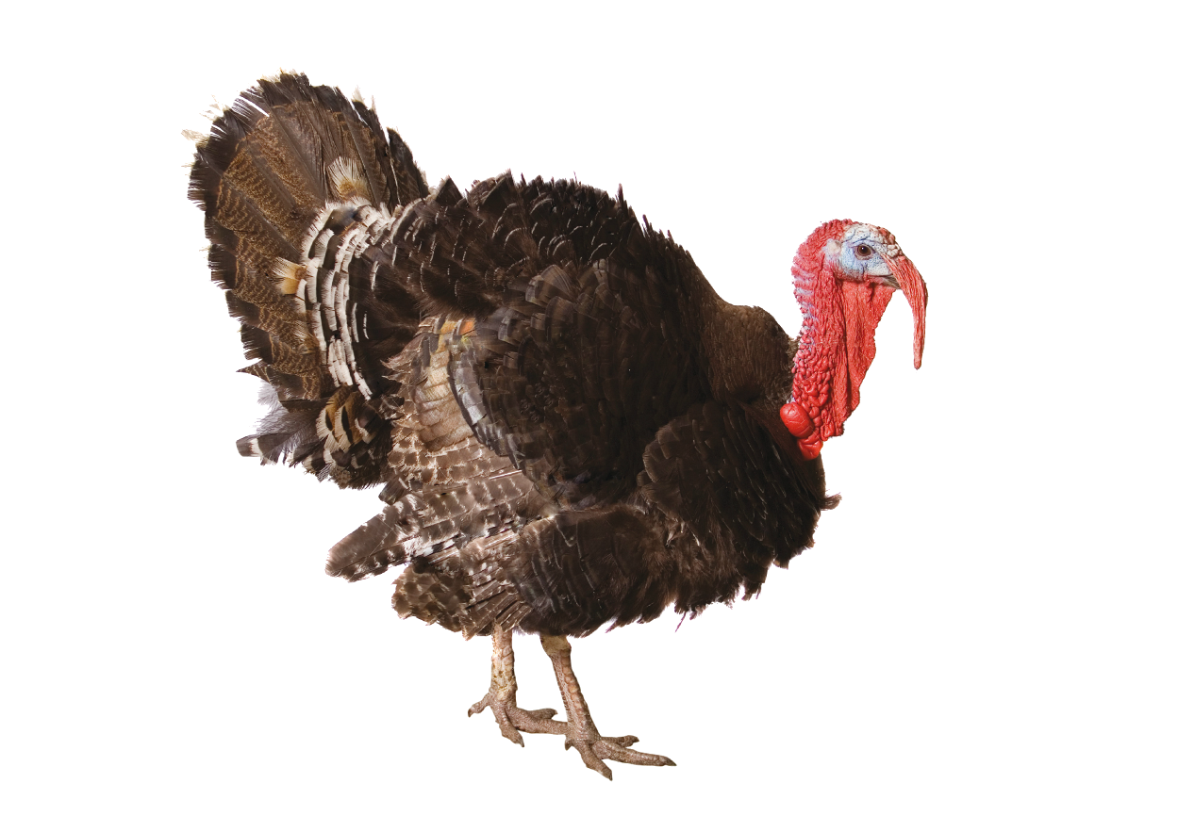
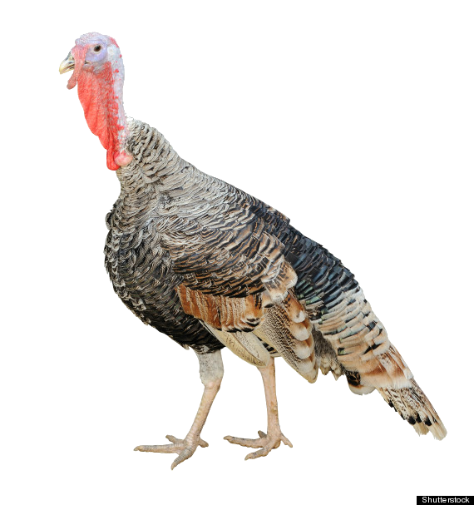
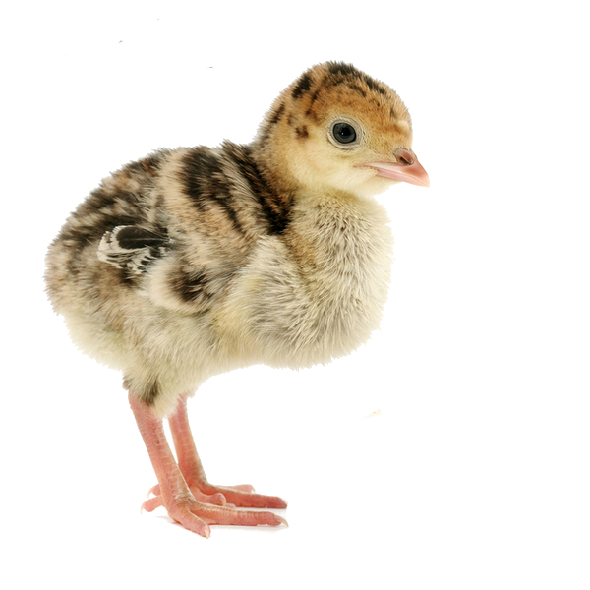
Индюшиная семья
Индюк
Индюшка
Индюшонок

Slide 6
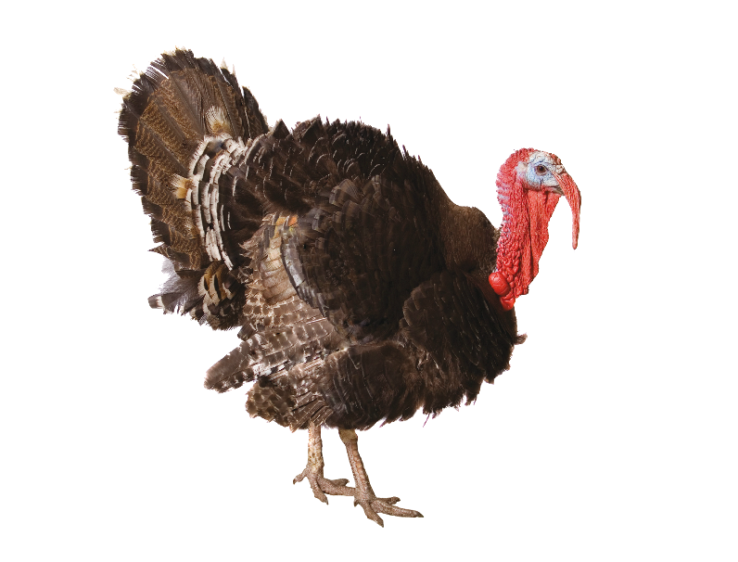
Кто как голос подаёт
Кукарекает
Гогочет
Болбочет
Пищит
Крякает
Кудахчет

Slide 7
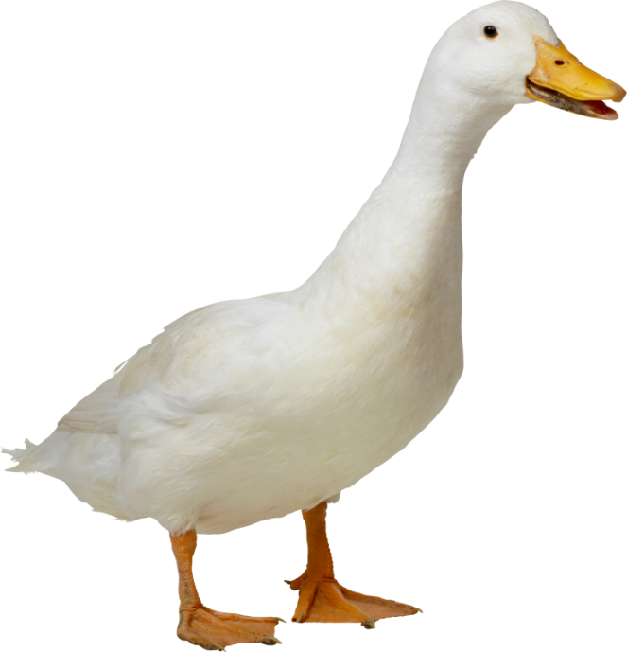
Загадки
Ну – ка, марш назад, цыплятки,
Залезать нельзя на грядки.
Ищет вас, волнуется,
Ваша мама…
Эй, утята, вы куда?
Здесь собачья будка.
Ждёт вас около пруда
Ваша мама…

Slide 8
Загадки
Шею вытянул гусёнок,
Озирается спросонок.
Еле – еле соню – сына
Под крыльцом нашла…
Что стряслось у индюшат,
Почему они спешат?
У сарая за кадушкой
Червяка нашла…

Slide 9
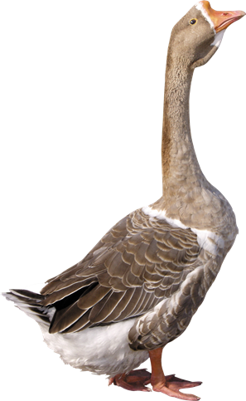
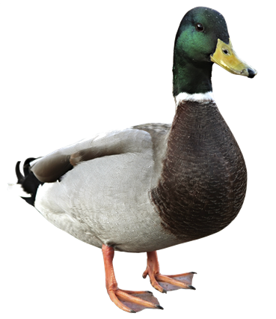
Угадай кого не стало?

Slide 10
Угадай кого не стало

Slide 11
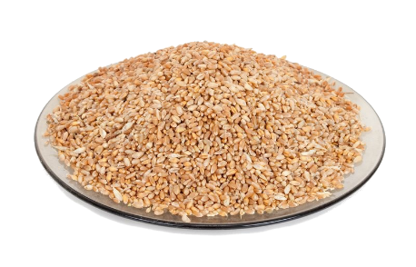
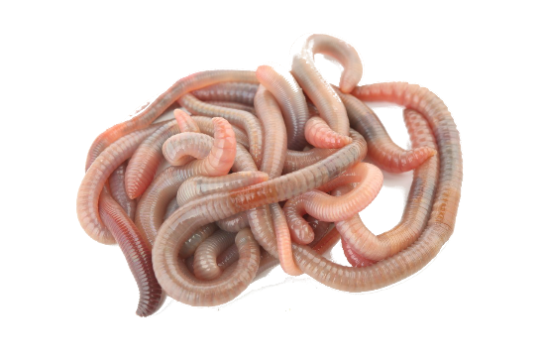
Кто что ест ?

Slide 12
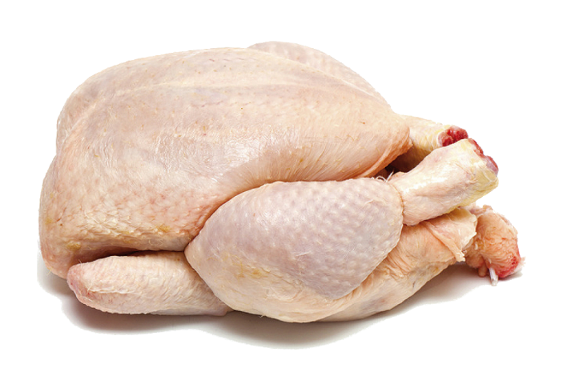
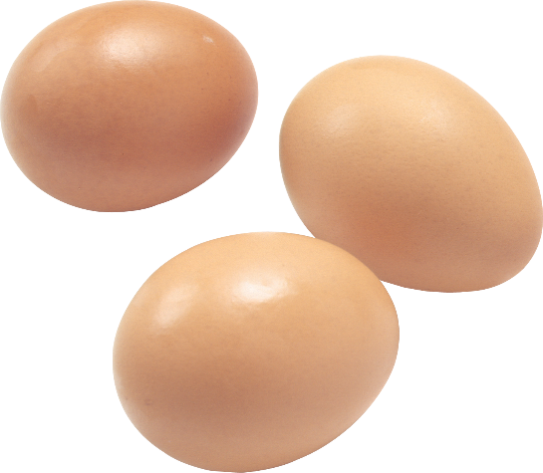
Какая польза людям ?

Slide 13
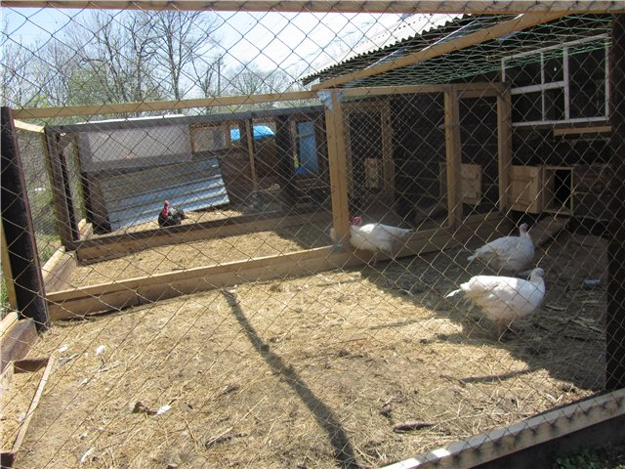
Жильё для птицы

Slide 14
Упражнение «Петушок»
Музыка Т. Ломовой

Slide 15
Спасибо
за внимание

